Slide 1
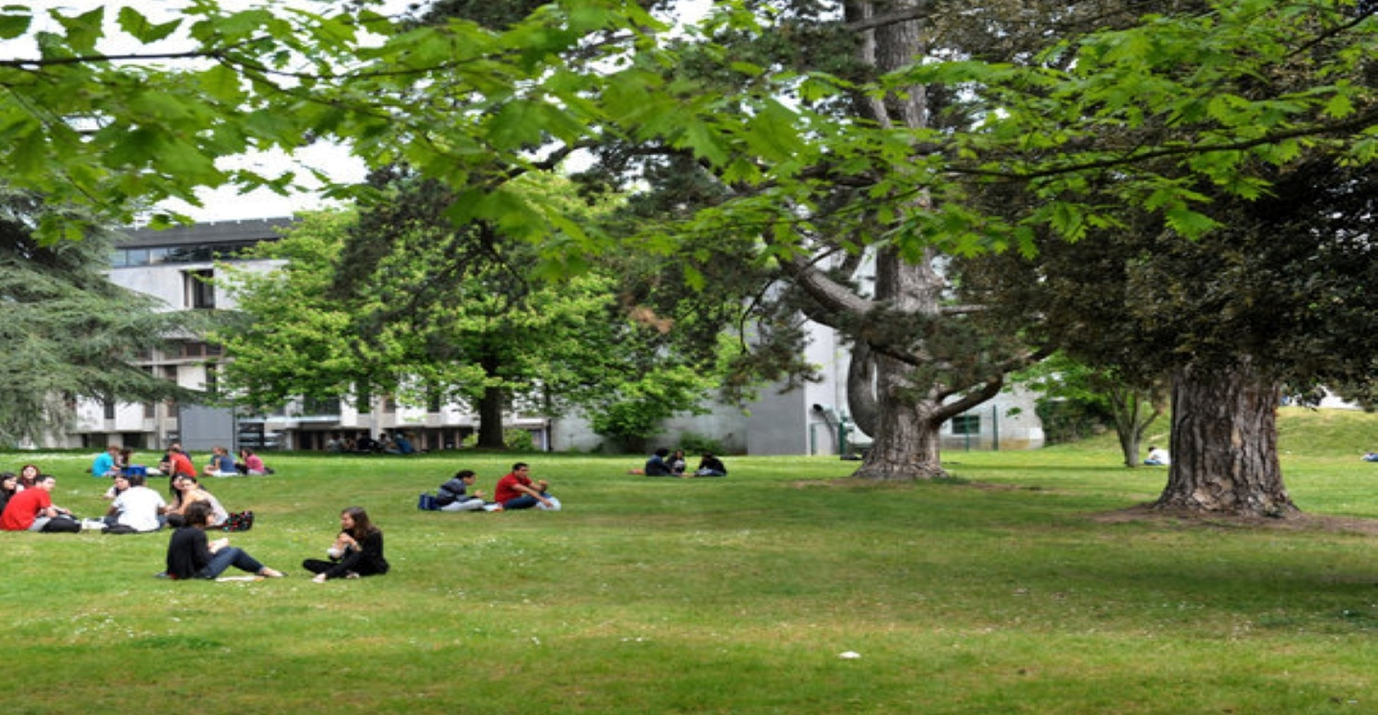


Rénovation et décarbonation des Campus
des campus français à horizon 2030
116 établissements engagés dans LE PLAN CLIMAT du MESR
De l’expérimentation à la généralisation
PEEC 2030 un levier pour construire une trajectoire carbone
Rénovation et décarbonation des Campus :
Reussir sa programmation

Slide 2
Présentation
Patrice Barbel Conseiller patrimoine France Universités
Membre du collège des parties prenantes du PEPR VD-BI
Ex VP Développement Durable de l’université de Rennes
Ex Co-responsable pendant 20 ans Master spécialité Bâtiment et numérique
Docteur en sciences de l’éducation (appropriation des technologies)
Patrice.barbel@franceunivesites.fr

Slide 3
Eléments d’Appropriation et de développement
De l’immobilier au patrimoine
Le défi des années 60
Les enjeux à 2030, 2050
Eléments à prendre en compte pour la programmation
Changement de paradigme ?
Trois points d’étape

Slide 4
De l’immobilier au patrimoine
Partager des retours d’expérience

Slide 5
Esquisses sur quelques caractéristiques (10/15 mn)
Caractériser à l’échelle de son patrimoine (faire Université dans la cité)
- Inscription architecturale dans la cité ?
- Comprendre le fonctionnement de l’existant ?
- repérer les similitudes pour les réplications (Architecture et de méthodes)
pour des effets de massification (invariants) ?
Caractériser à l’échelle du budget de son Université, ….
- Repérer les dettes de conception : coûts énergie, occupation, …
- Ratio fluides / CAF ; Fluides / Ressources propres
- Repérer les coûts de l’inaction

Slide 6
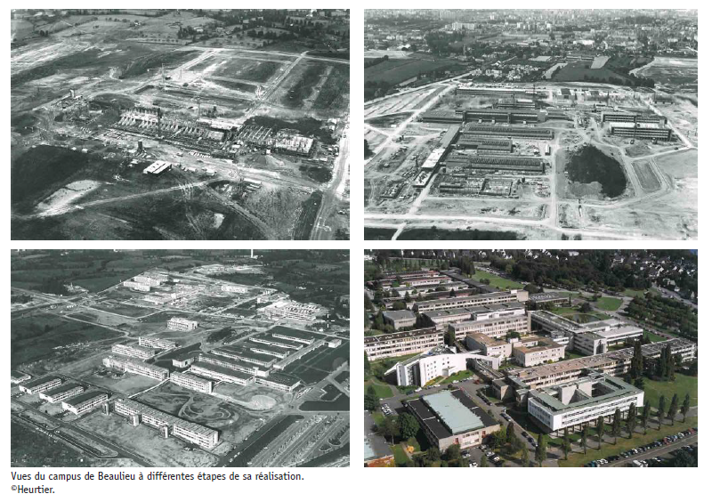
Ex Rennes beaulieu, un campus construit en 10 ans !
Architecte Louis Arretche
Société Rennaise de Préfabrication
(Reconstruction post 39/45)
Aujourd’hui près de 300 000 M2 de sub
< année 1950
= années 60/80 (50 à 60 ans)
= Années 90/2000
> Années 2010

Slide 7



Voir travaux universitaires …..

Slide 8
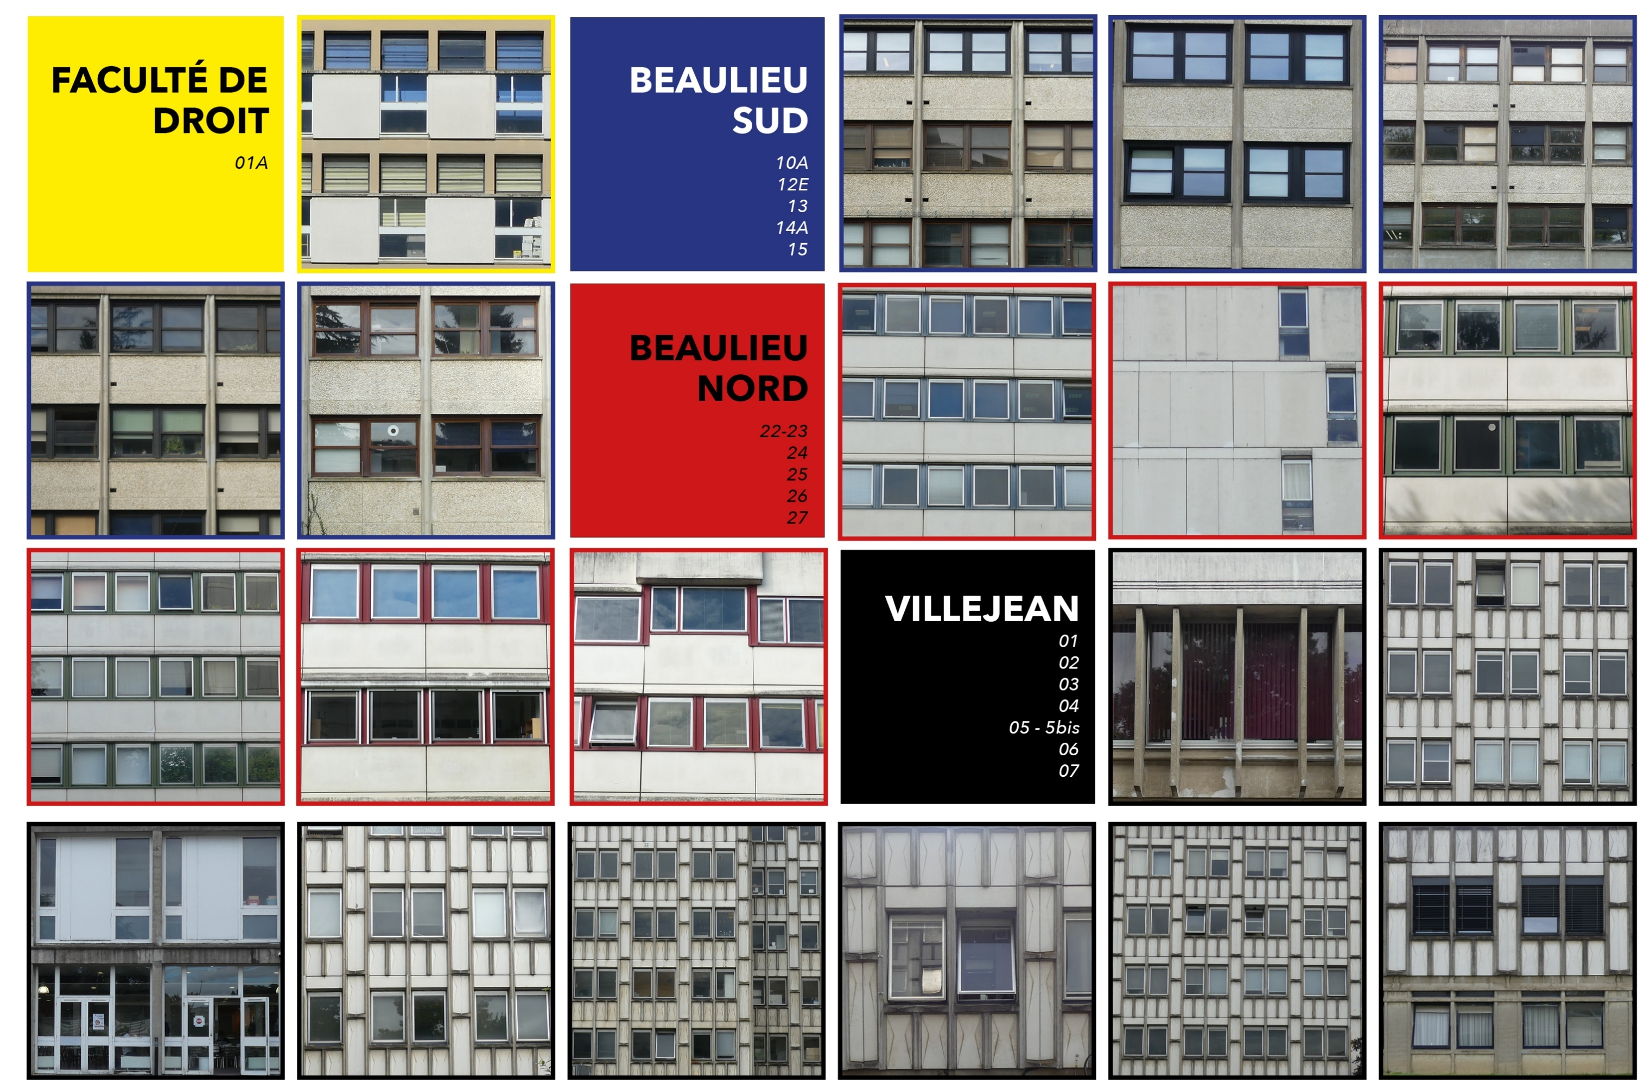
Fresque des modénatures des façades université de rennes
Recherche des similitudes
Bâtiments des années 60/70
Travaux quatre étudiants école architecture de
Rennes, (ENSAB) en 2020, stage Team solar Bretagne
Préparation plan de relance
Voir dossier : Rennes campus 2030 et site team solar
Voir aussi 3 Workshop IAUR Rennes
Et Travaux Atelier-Etudiants ENSAB, Philippe Madec
avec Marie Piquerel et Olivier Helary
https://www.teamsolarbretagne.fr/ateliers-etudiants
https://www.univ-rennes.fr/rennes-campus-2030-un-plan-global-de-modernisation-et-de-transitions
https://actu.univ-rennes.fr/actualites/luniversite-de-rennes-1-candidate-au-plan-de-renovation-energetique-du-patrimoine

Slide 9
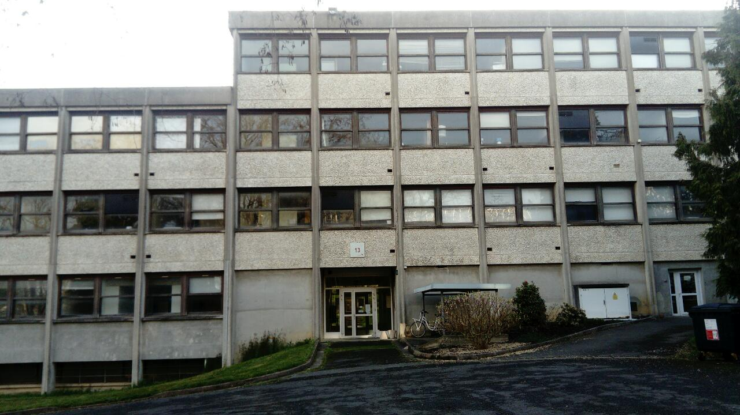
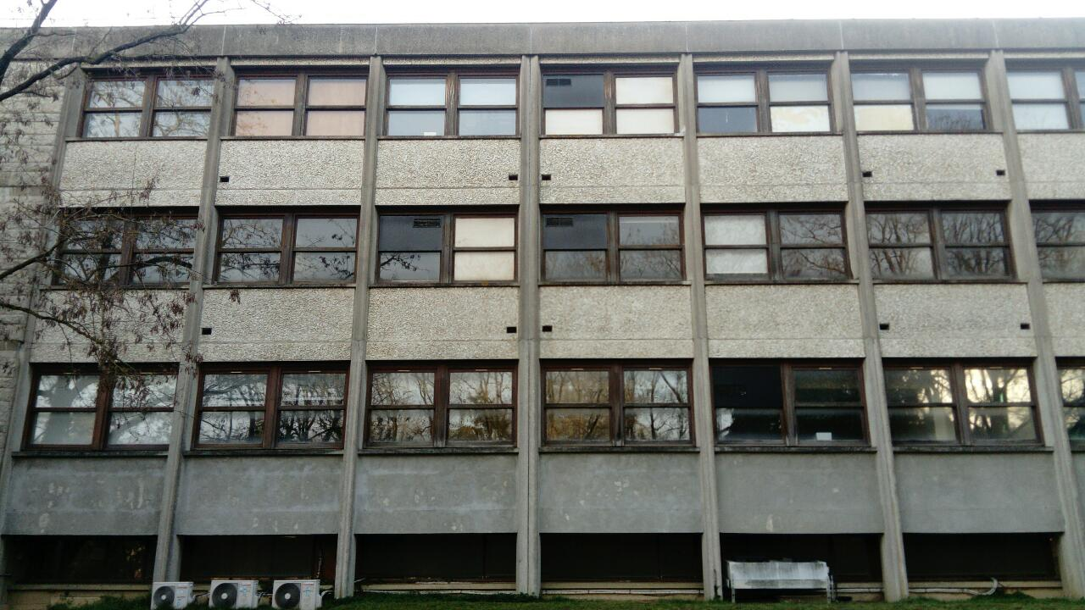
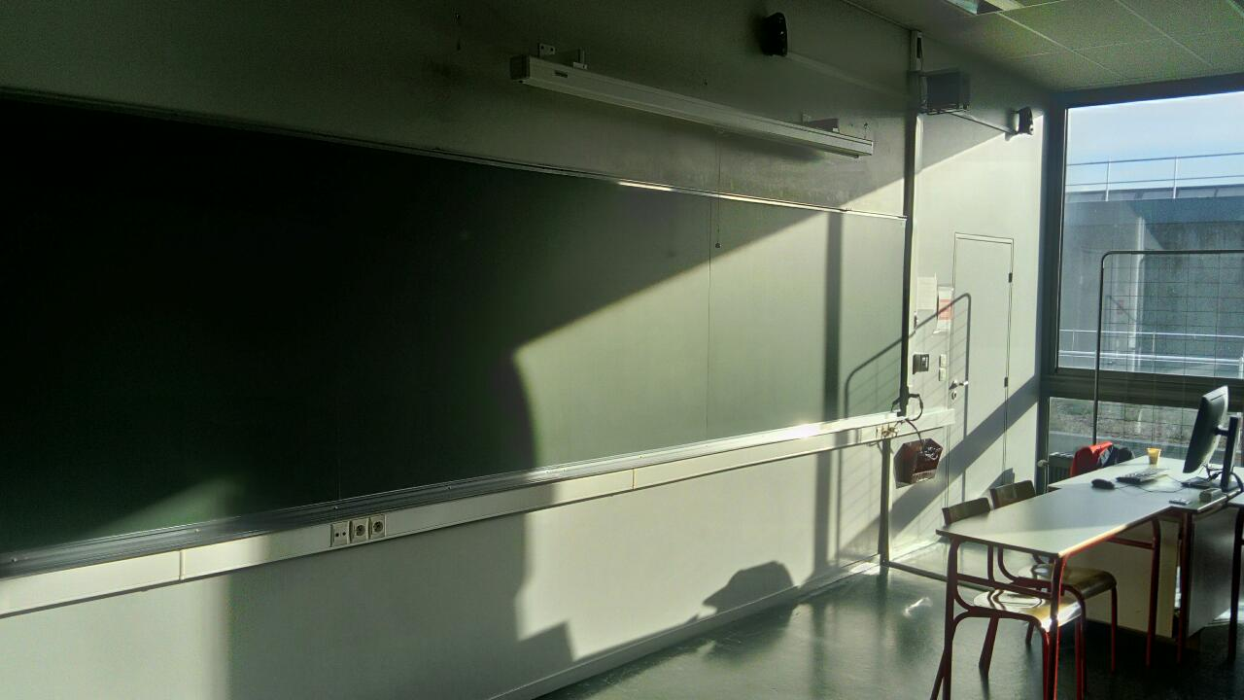
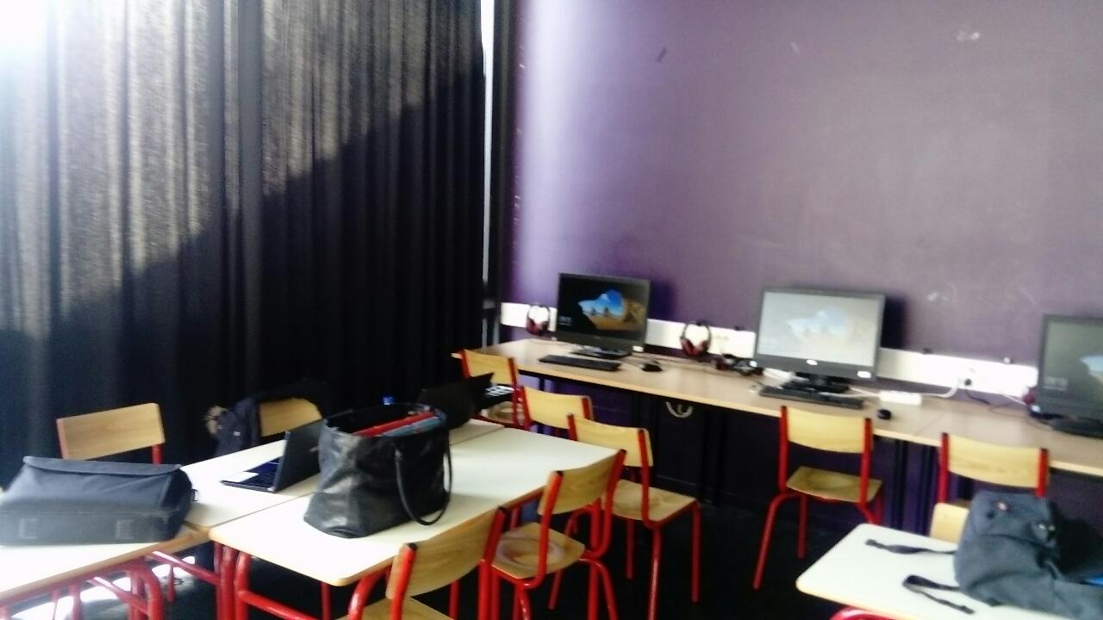
Inter-actions immobilier - Mobilier
300Kh/m2/an

Slide 10
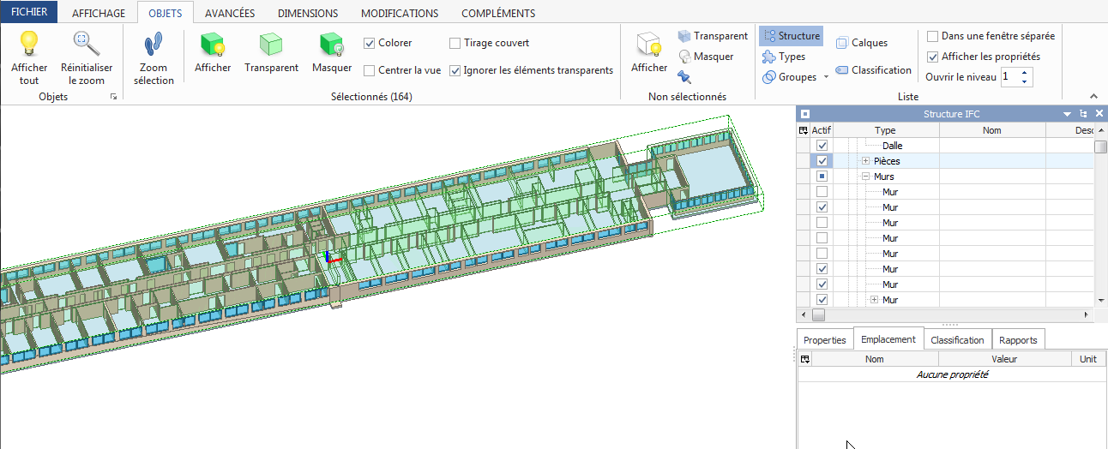
Une ré-habition fonctionnelle flexible
Modélisation des usages par le BIM
Expérimentation des nouveaux usages
Réalités virtuelle et augmentée
Modularisation des espaces: Unité fonctionnelle

Slide 11
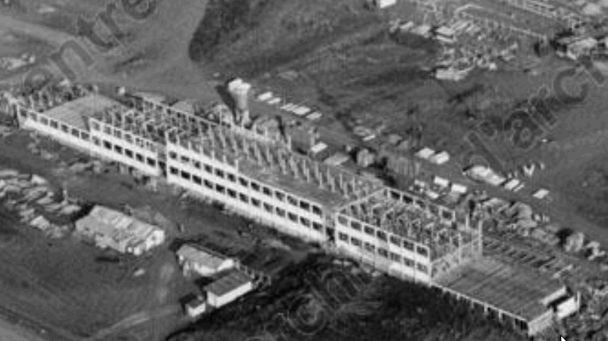
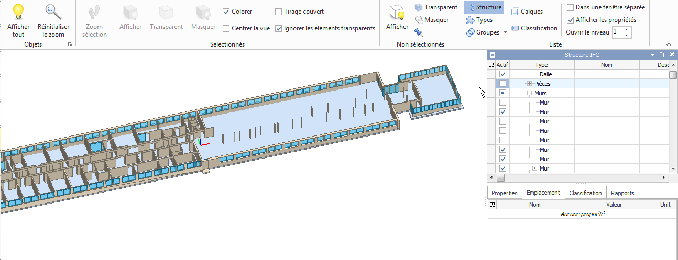
Ré-habitation des espaces / Modélisation
Modularisation des espaces: Unité fonctionnelle
https://archiwebture.citedelarchitecture.fr/fonds/FRAPN02_ARRET /inventaire/vignette/document-26237

Slide 12
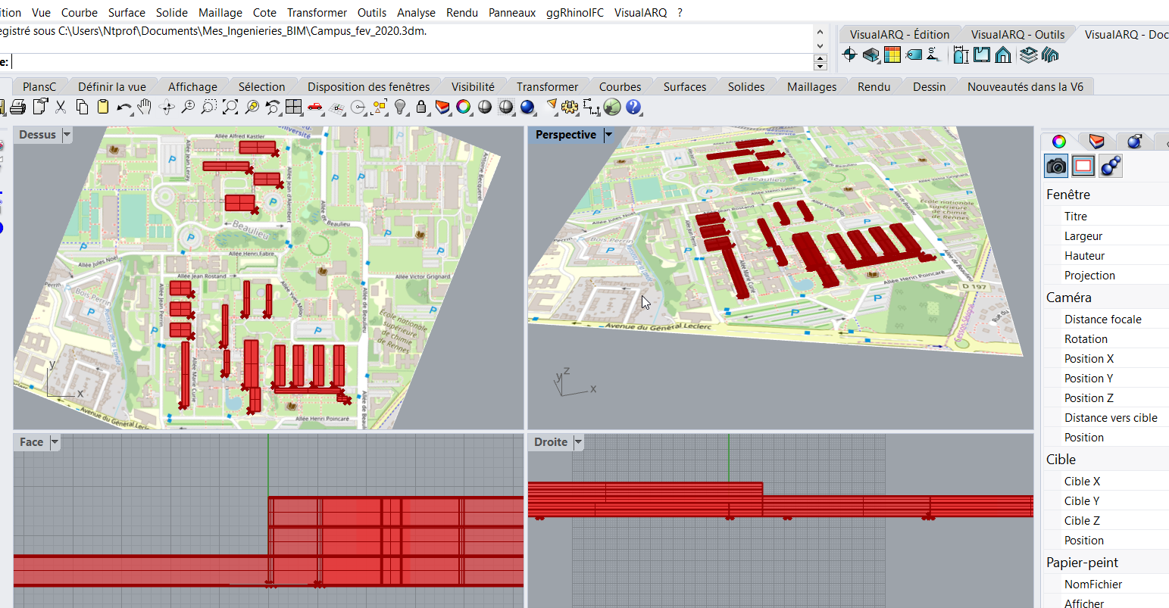
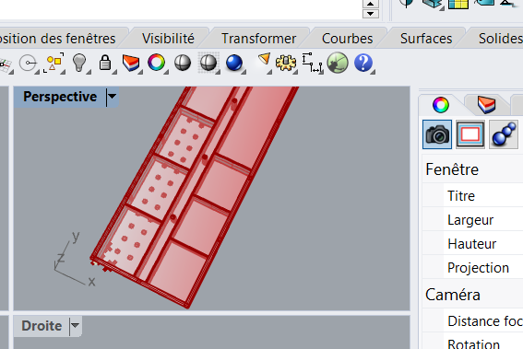
Modéliser par « composant » pour RE-INTERPRETER
Conception générative à l’échelle d’un campus, d’un bâtiment, d’une unité fonctionnelle
Forme :
Localisation
Largeur
Longueur
Hauteur
Nbre étage
Façade
Cellule (UF)
Gaine
Lumière
Chauffage
Ventilation
Capteurs
….
A l’échelle du parc
A l’échelle du bâtiment

Slide 13
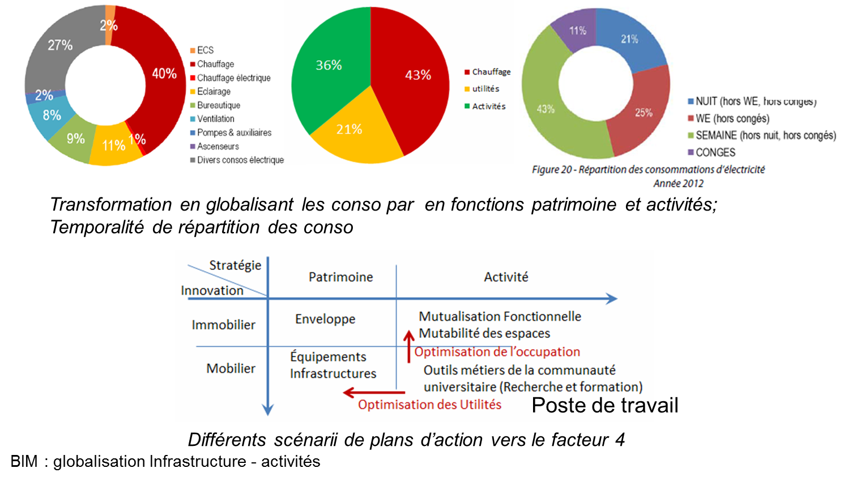
Stratégie énergétiques / structure des coûts
Compte 60 : énergies et achats
Compte 61 : petite maintenance & obligations
Compte 62 : nettoyage et sécurité
« Dette de conception »
Contrat
Volume (pic)
Part infra (veille)
Part en activité / en usage
Energie Finale / Primaire
??lien Bâtiment
Numérique
Mobilité/ télétravail
Lien Investissement / Fonctionnement
Part investissement récurrent pour le patrimoine immobilier
(réorientation neuf / rénovation); enjeux amortissements – valorisation actif

Slide 14
Stratégie énergétiques / structure des coûts
Compte 60 : énergies et achats <5 % des dépenses; 50% de la CAF
Compte 61 : petite maintenance & obligations
Compte 62 : nettoyage et sécurité
Contrat
Volume (pic)
Part infra (veille)
Part en activité / en usage
Energie Finale / Primaire
??lien Bâtiment
Numérique
Mobilité/ télétravail
Part investissement récurrent pour le patrimoine immobilier
(réorientation neuf / rénovation); enjeux amortissements – valorisation actif

Slide 15
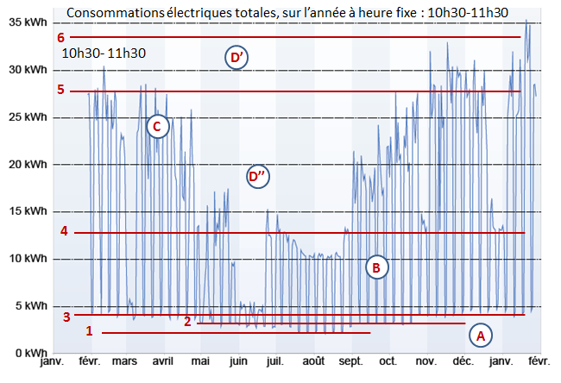
Ex de travaux sur data énergie
Énergie : analyseur des activités d’enseignement

Slide 16
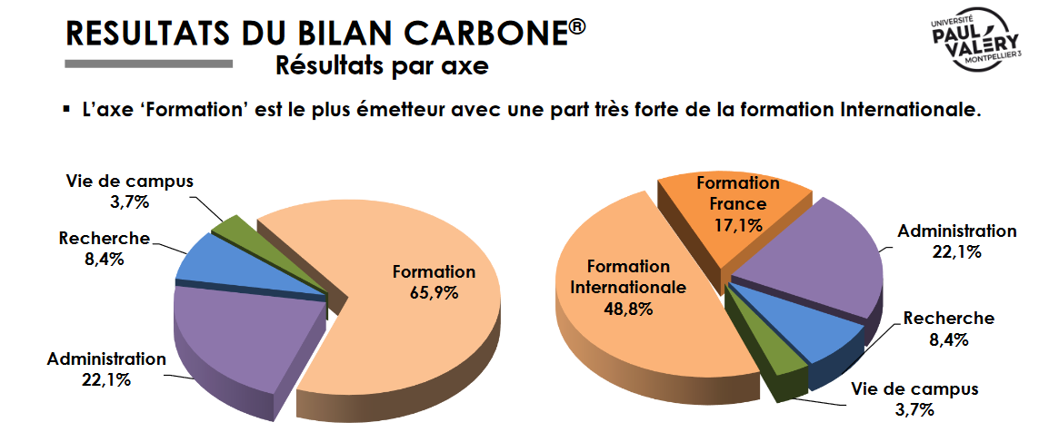
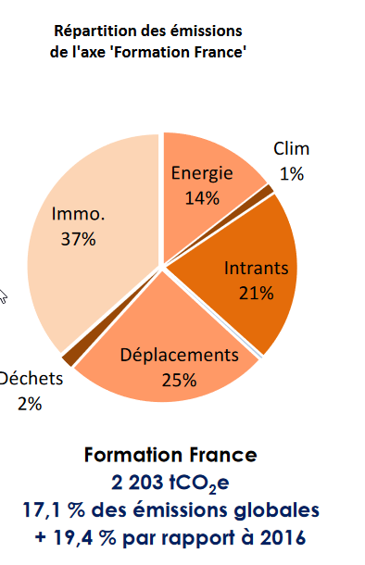
Bilan carbone exemple de présentation
Activités prof.
Infrastructures
Déplacements
https://www.univ-montp3.fr/fr/file/52227/download?token=JpGfqBZD

Slide 17
Vers une stratégie d’intervention
??lien Bâtiment
Numérique
Mobilité/ télétravail
Enjeux de maintenir dans la durée le patrimoine (Invariants)
Adapter l’Organisation (fonctionnel) au service des activités (Projets)
Inter-actions des Temporalités (Cycles de vie)

Slide 18
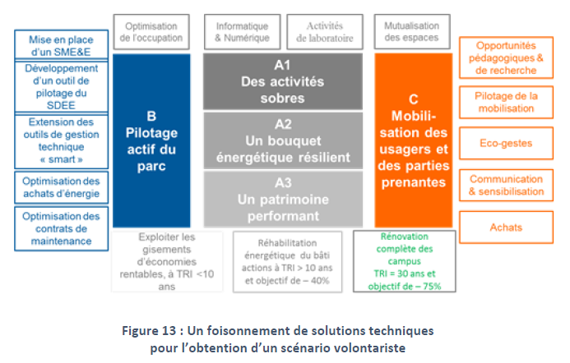
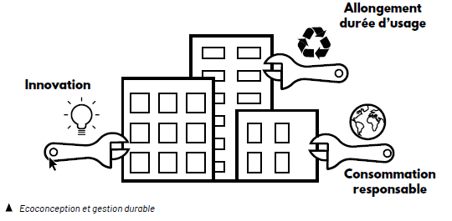
Un foisonnement de solutions de transition à explorer
°° TRI temps de retour invest.
cycle économique
Effets sur la CAF

Slide 19
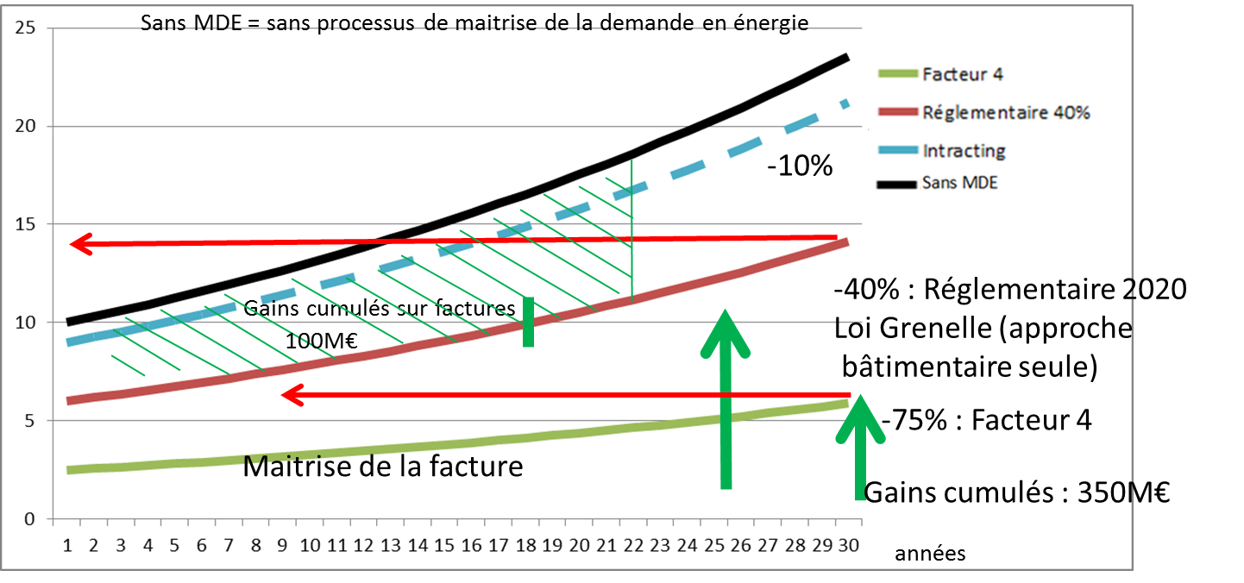
Niveaux d’intervention, inflation à 3% (volume + prix)
A l’échelle d’une commune ? (changement d’échelle, base 10)

Slide 20
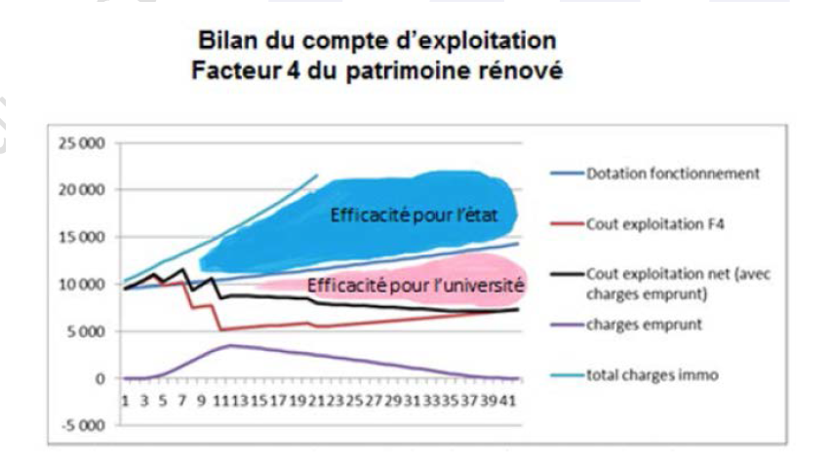
Mise en perspective des enjeux financiers
Outils de simulation de prospective et aide à la décision
Simulation à l’échelle du parc
Simu 30% subvention
70% autofinancement
À mettre au regard des zones bleu et rose
Depuis il y a eu 2022 !
Hausse de l’énergie (CAF ↓ ; taux intérêt ↑)
Simulation faite en 2017 sur une base F4 énergie, 1000€ par m2 de coût moyen de rénovation
Extrait note CPU Aout 2017

Slide 21
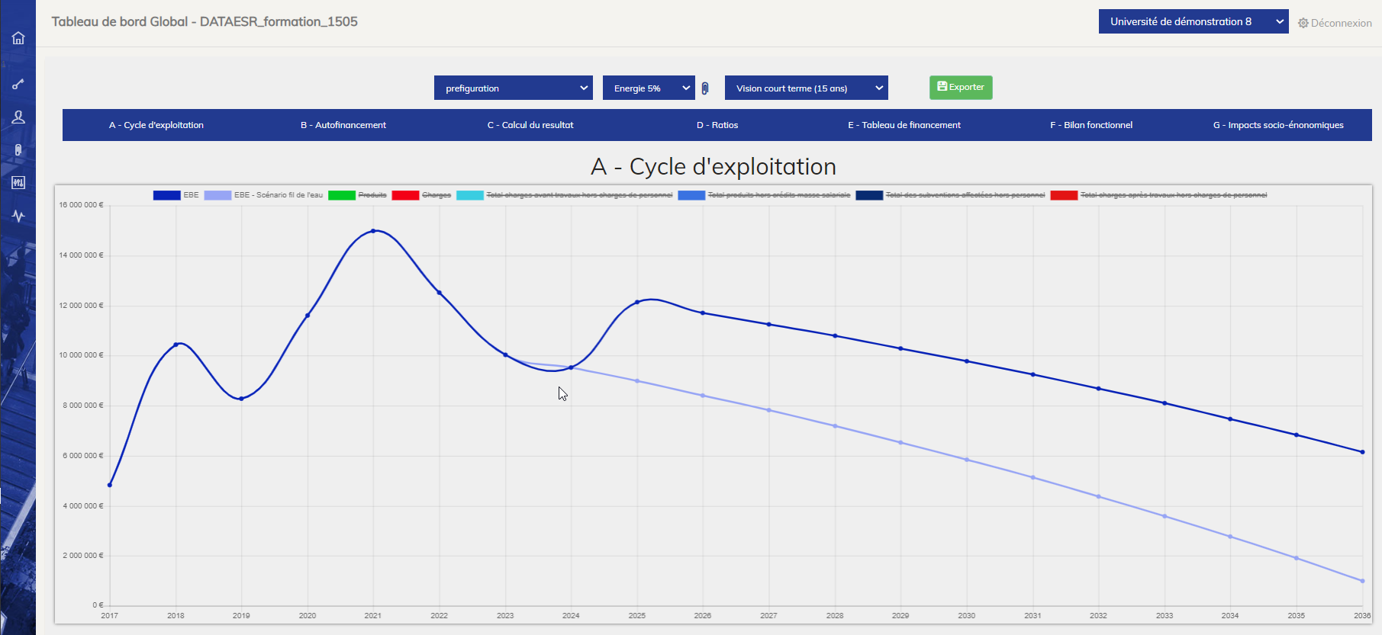
Courbes génériques (simu. À partir des données en open Data)
Cycle d’exploitation, CAF Universités
Travail pluridisciplinaire et intersectoriel :
Réplication ??
Performance / Temporalité
15% de performance, absorbée en 3/4 ans coût de l’énergie à 5% !!!!!!
Faible coût d’investissement à fort investissement ; ne pas tuer le gisement ! En même temps

Slide 22
Bilan patrimonial toutes universités
Valeurs en macro ordre de grandeur ; coûts inaction :
Surface 13 Mm2 à 2050 : 25 ans! (mettre en perspective cycle de vie 30 ans)
Facture énergétique 15€ en 2021, X2, X1,5 soit 22€ en 2025 ?
GER 10€/m2 vers 30€ mini, ?40€ sur 30 ans ! (augmentation coûts des travaux)
Besoin en CAF immo cumulée ttes universités >500M€ ??
Dont Valorisation réduction de surface ?

Slide 23
Point d’étape n° 1
Caractériser à l’échelle de son patrimoine (faire Université dans la cité)
- Inscription architecturale dans la cité ?
- Comprendre le fonctionnement de l’existant ?
- repérer les similitudes pour les réplications (Architecture et de méthodes)
pour des effets de massification (invariants) ?
Caractériser à l’échelle du budget de son Université, ….
- Repérer les dettes de conception : coûts énergie, occupation, …
- Ratio fluides / CAF ; Fluides / Ressources propres
- Repérer les coûts de l’inaction / Valorisations

Slide 24
Enjeux
2030 - 2050

Slide 25
Esquisses sur quelques enjeux de territoires (10-15 mn)
Déclinaison des stratégies nationales
- Schéma Directeur DD-RS de l’ESR
- S’inscrire dans les politiques publiques territoriales
- La trajectoire bas carbone et limites planétaires
Être acteur des territoires
- Dévolution

Slide 26
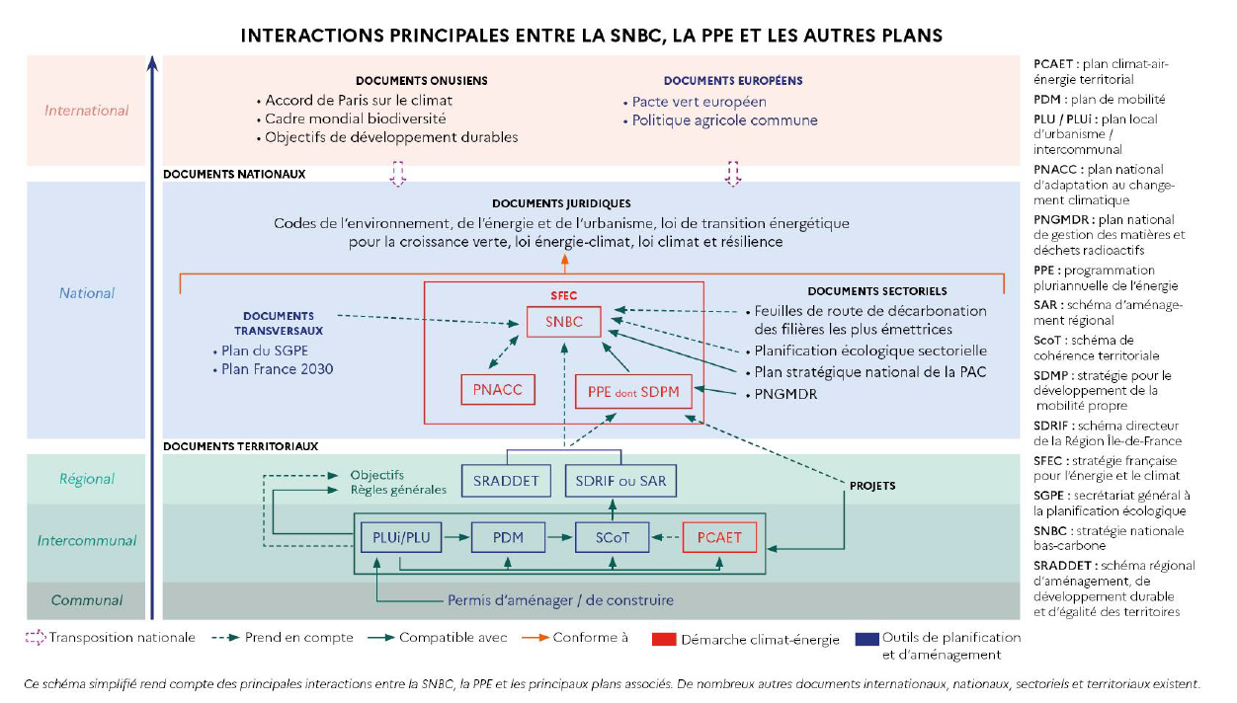
Extrait document consultation PPE3 voir site : https://www.ecologie.gouv.fr/rendez-vous/strategie-nationale-bas-carbone-programmation-pluriannuelle-lenergie-ouverture

Slide 27
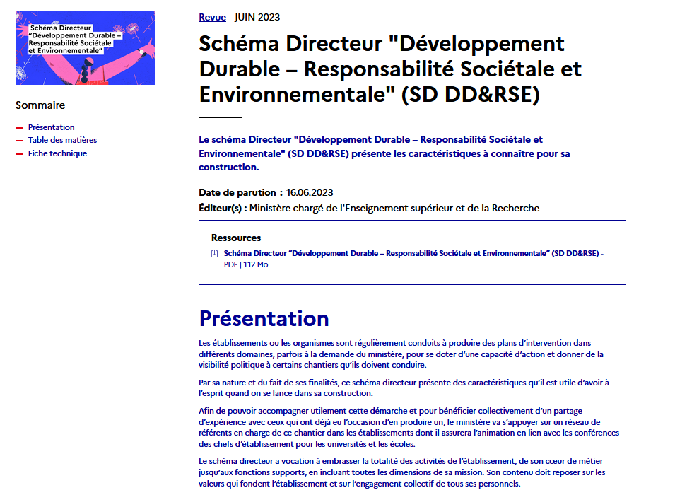
Missions
Toutes les dimensions
de sa (ses) mission(s)

Slide 28
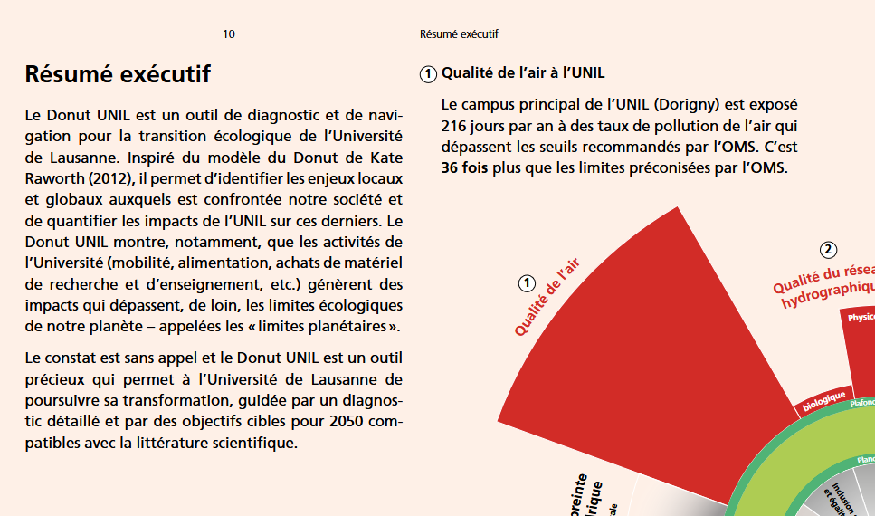





Limites planétaires et équité sociale : Modèles d’action
Maintenir
Univ Lausanne

Slide 29
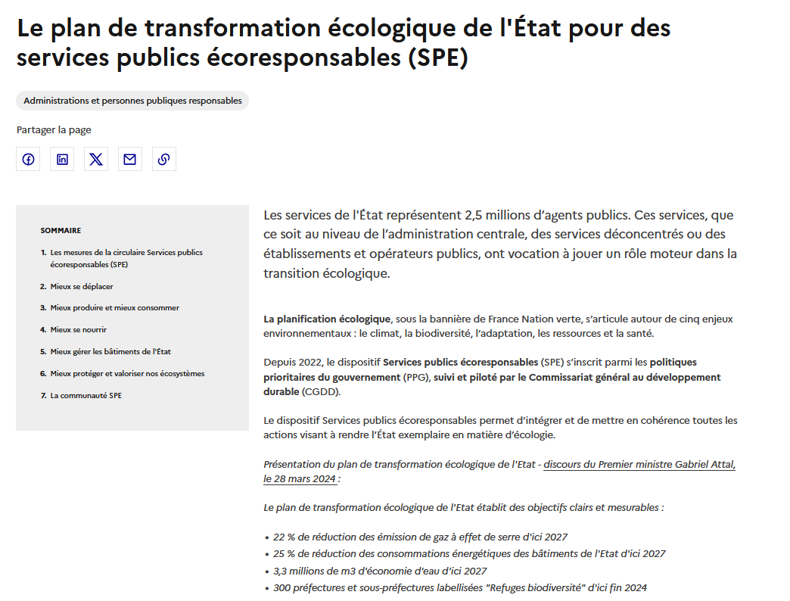

Slide 30
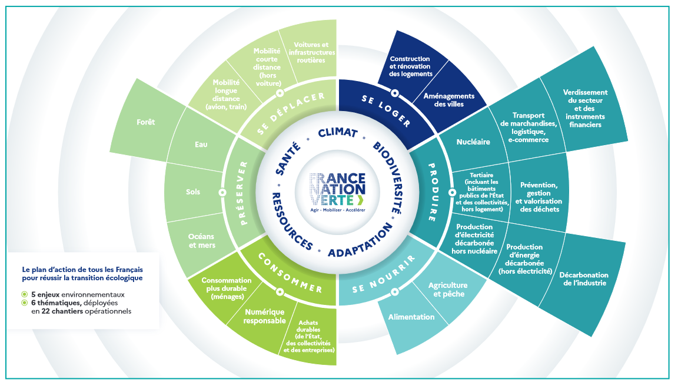
Dette technique
22 chantiers de la transition écologique
https://www.gouvernement.fr/upload/media/content/0001/04/609f1b127e9b3ab108c9bd421ad091c4af0666d5.pdf

Slide 31
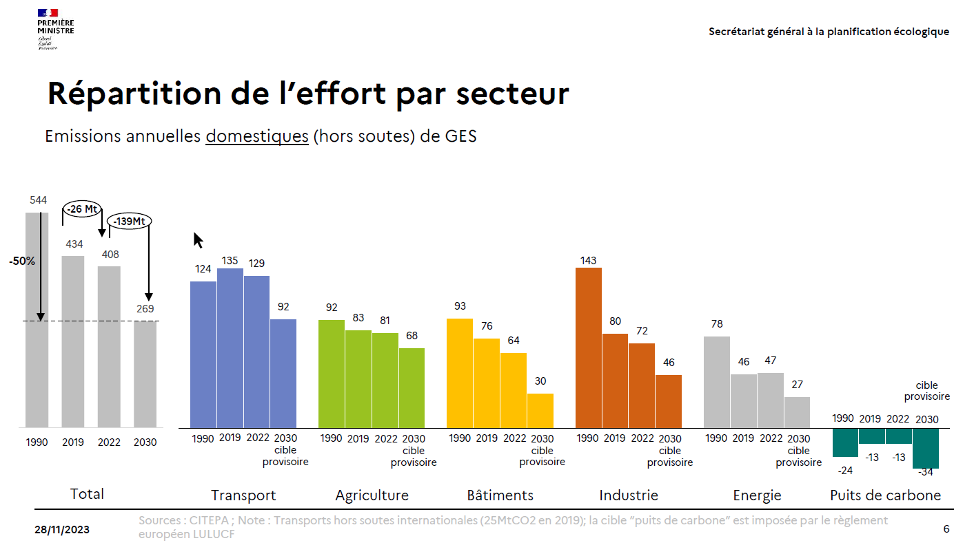

Slide 32
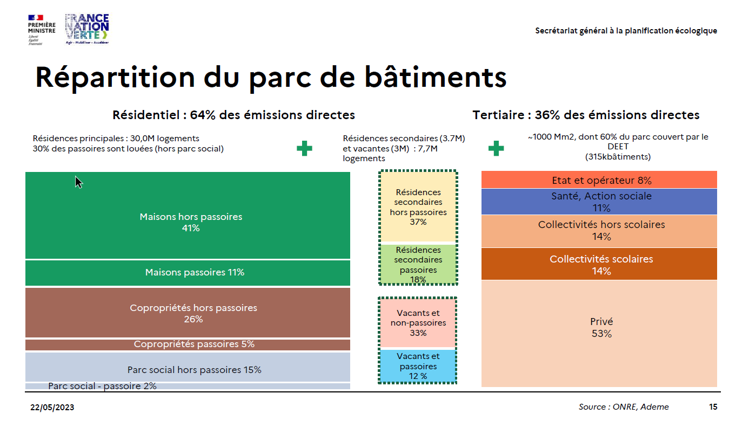
contrat stratégique filière
Livre Blanc CSF IPC 05/24

Slide 33

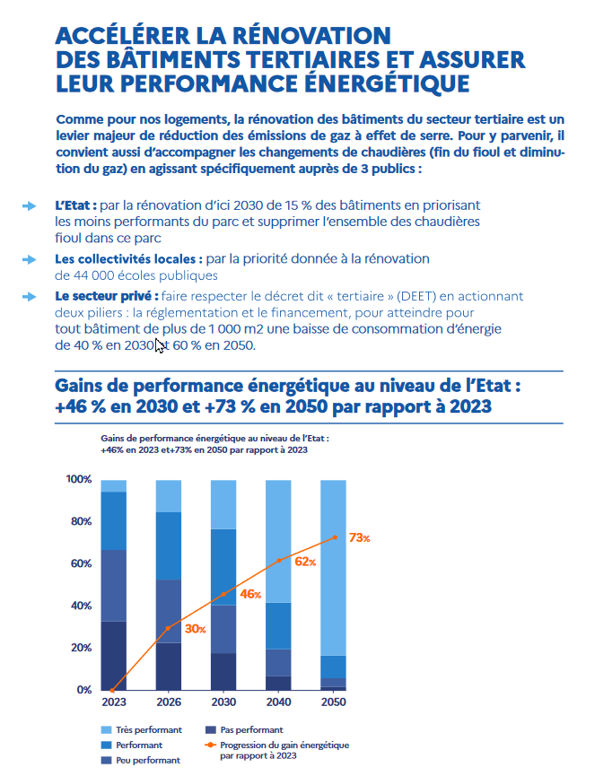
https://www.info.gouv.fr/upload/media/content/0001/07/dc29785bc6c40139f4b49ee2ac75c2a154856323.pdf
Page 26/40

Slide 34
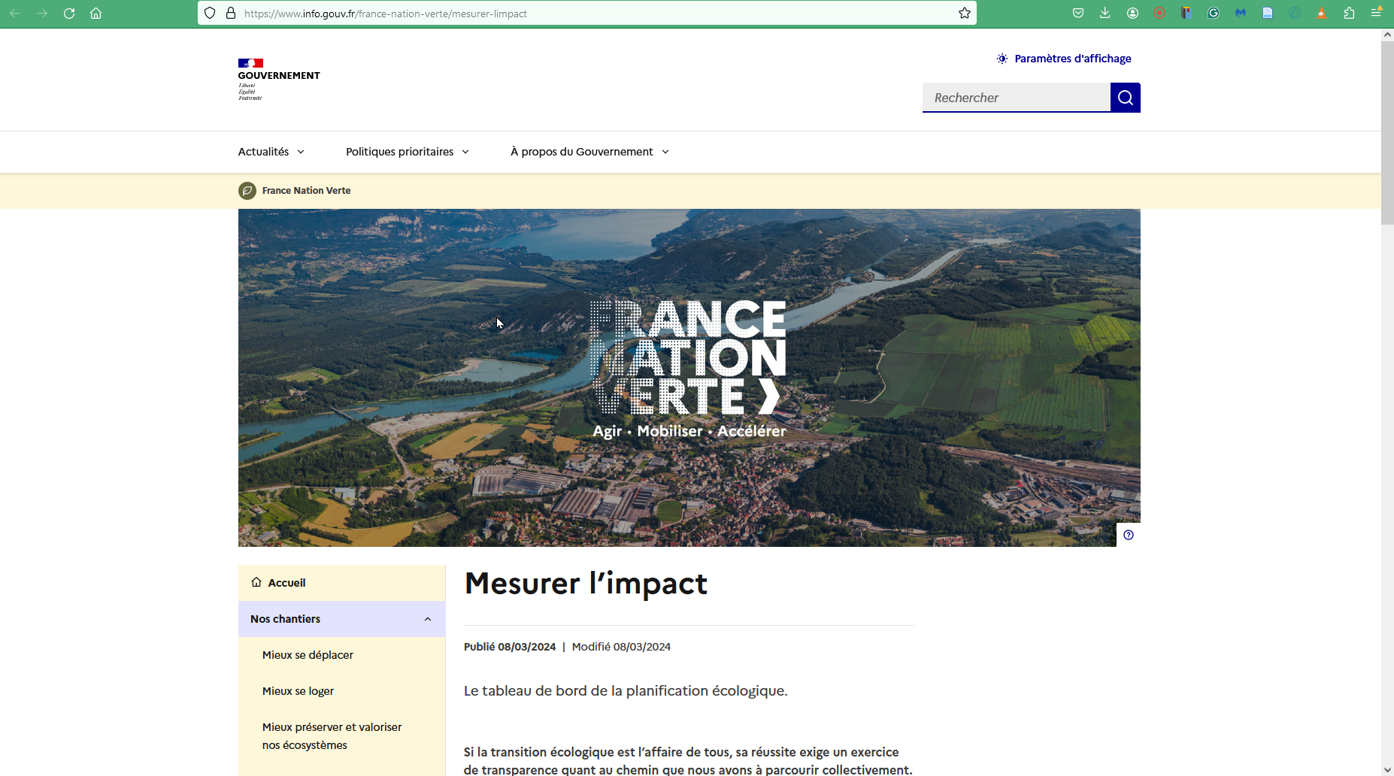
https://www.info.gouv.fr/france-nation-verte/mesurer-limpact

Slide 35
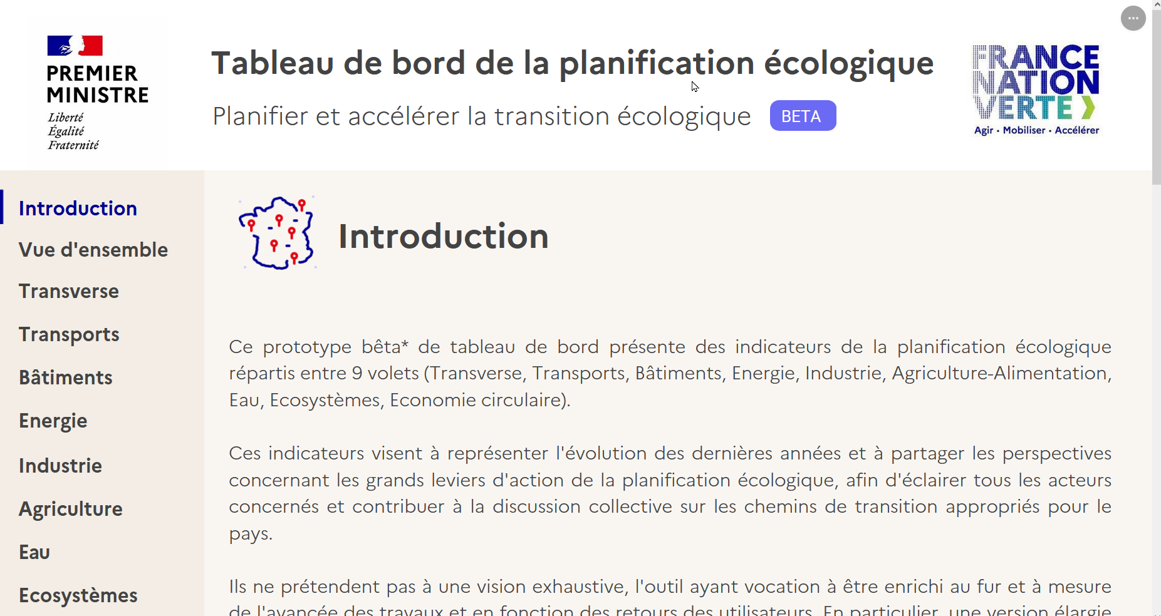
https://e.infogram.com/95444dec-4126-496a-85ce-6a017217c0a4?src=embed

Slide 36
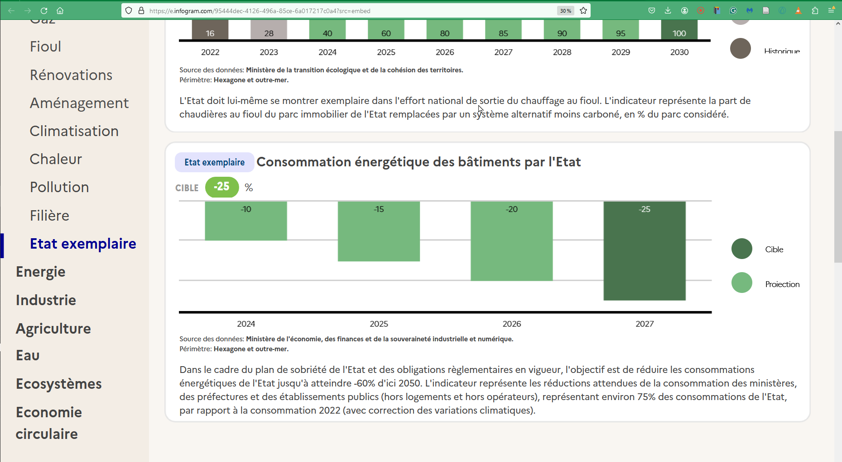

Slide 37
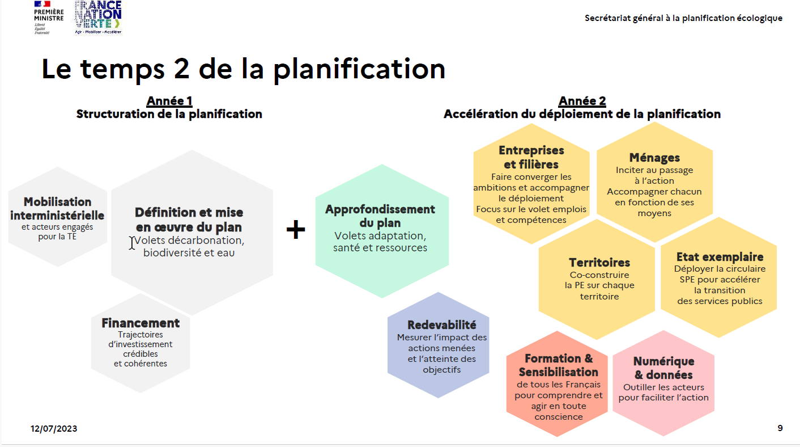
https://planification-territoires.ecologie.gouv.fr/
21/11/2023
Rôle des Universités ??

Slide 38
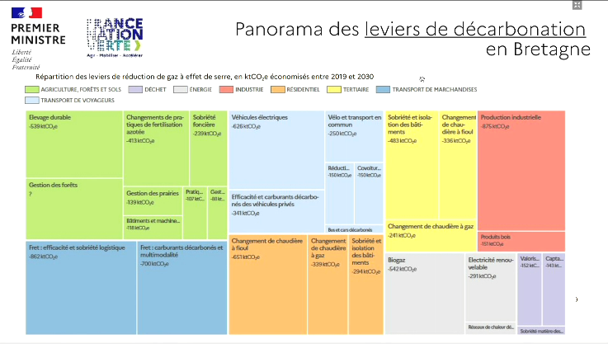
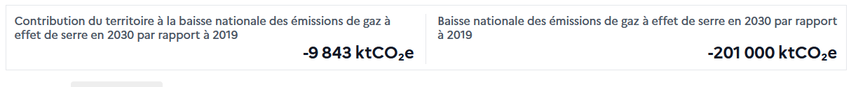
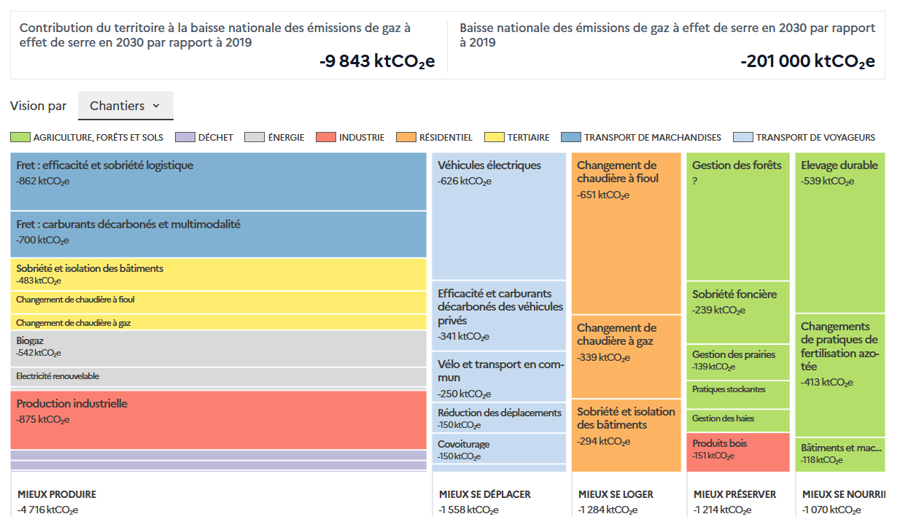
https://planification-territoires.ecologie.gouv.fr
Exemple de déclinaison par secteurs, ou par chantiers

Slide 39
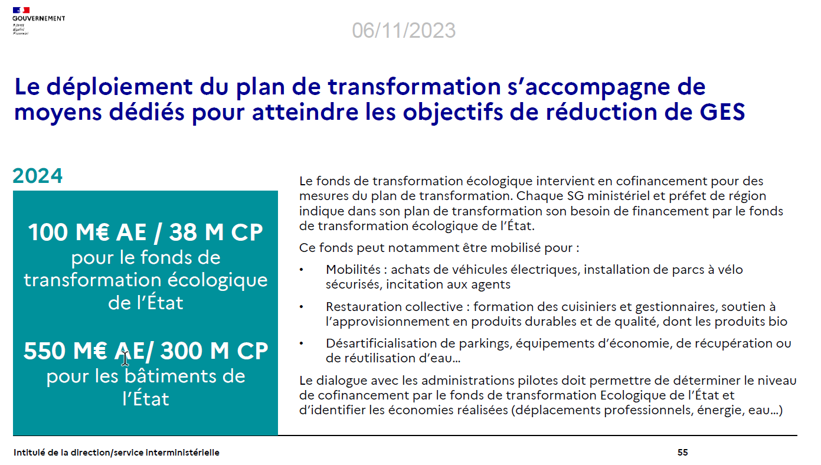
Extrait annexe 2 circulaire 21/11/2023
Voir p8 annexe 1
Et p87 annexe 3
Mars 2024 : 110 M€ de projets ESR, le reste autres bâtiments de l’état

Slide 40
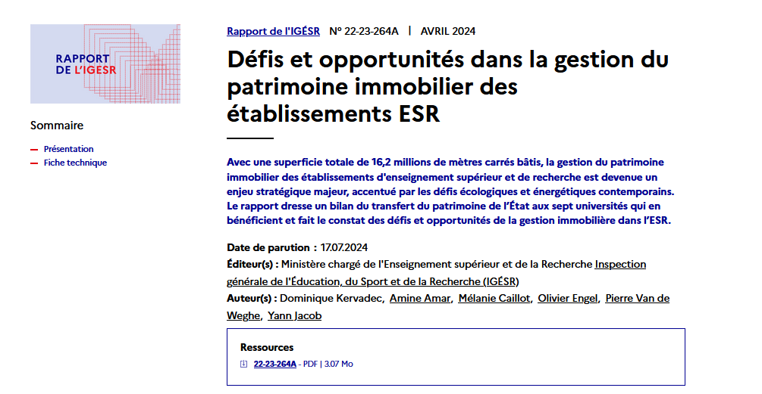
Levier dévolution du patrimoine

Slide 41
Extrait rapport IGESR : impact patrimonial
Présentation
Le transfert de la propriété du patrimoine de l'État aux universités vise à étendre leur autonomie tout en assurant une gestion rigoureuse, alignée sur les impératifs de durabilité et d'efficience. La dévolution apparaît indispensable non seulement pour répondre aux exigences des missions des établissements, mais également comme un moyen d'améliorer leur attractivité et de consolider leurs partenariats avec les collectivités territoriales.
Ce rapport met en évidence la nécessité d'une gouvernance robuste,
de la mobilisation de compétences spécialisées pour diriger ce projet ambitieux et
d’une visibilité budgétaire accordée aux établissements.
Dans ce cadre, il est préconisé une généralisation de la dévolution d'ici 2034.

Slide 42
Point d’étape n° 2
Déclinaison des stratégies nationales
- SD DDRS de l’ESR (document de synthèse Universités –territoires)
- S’inscrire dans les politiques publiques territoriales
- focus la trajectoire bas carbone et limites planétaires
Être acteur des territoires
- Dévolution (Rapport IGESR Défis opportunités ….)

Slide 43
Quid pour la programmation

Slide 44
Esquisses pour un changement de paradigme (15 -20 mn)
Une initiative : PEEC 2030 (Programme efficacité énergétique des campus)
- Une démarche itérative systémique
- Une prospective financière pour une aide à la décision
Constituer son premier pilote
- Caractériser son patrimoine
Fonctionner en Réseau pour faire du lien (approche systémique)

Slide 45



Un travail collaboratif d’experts en réseau - 2019 :
DEUX cadres méthodologiques et un outil de simulation
Un outil de simulation de prospective financière
NOUVEAU
Disponible en février 2019
Intégration formations AMUE en 2020
https://franceuniversites.fr/actualite/peec-2030-un-programme-ambitieux-defficacite-energetique-des-campus-a-lhorizon-2030/
Notes:
Directeurs de patrimoine, des affaires financières; contrôleurs de gestion; agents comptables;
Des Vices présidents Patrimoine, numérique, finances, développement durable
Des chargés d‘opérations Plan campus et CPER; des chef.fe.s Projet campus ….
Groupe de travail avec la BEI, CDC en lien avec le MESR

Slide 46


Un travail collaboratif d’experts en réseau :
DEUX cadres méthodologiques et un outil de simulation
Un outil de simulation
de prospective financière
NOUVEAU
Disponible en février 2019
Intégration formations AMUE en 2020
➔ Finalisation du guide initié en 2020 ; Résultats de simulation (travail de synthèse en cours)
Notes:
Directeurs de patrimoine, des affaires financières; contrôleurs de gestion; agents comptables;
Des Vices présidents Patrimoine, numérique, finances, développement durable
Des chargés d‘opérations Plan campus et CPER; des chef.fe.s Projet campus ….
Groupe de travail avec la BEI, CDC en lien avec le MESR

Slide 47

Démarche peec 2030 - mise en perspective - 2022
De l’expérimentation à la généralisation
https://franceuniversites.fr/actualite/le-plan-defficacite-energetique-des-campus-a-lhorizon-2030-peec2030-une-demarche-exemplaire

Slide 48
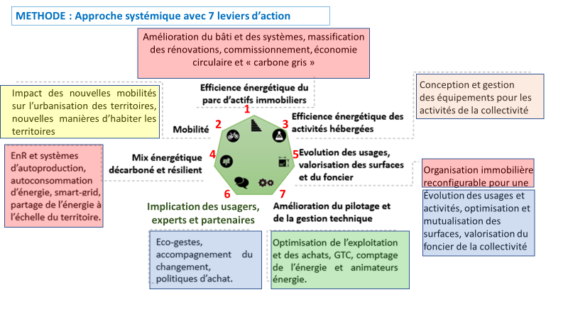
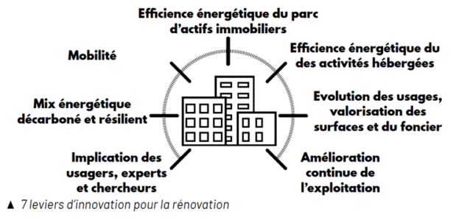
METHODE : Approche systémique avec 7 leviers d’action
pour une de rénovation volontariste
Voir site France universités
SID : Système d’Information Décisionnel
Observatoire
https://franceuniversites.fr/dossier/patrimoine/
48

Slide 49
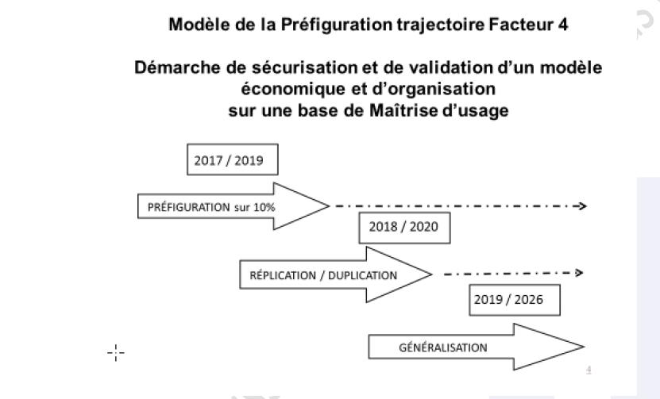
Stratégie de constitution pilote :15% du parc
Approche simulation
7/8 tranches 12 à 15%
Inaction en 2022 !
Initie , préfigure ?
? Démonstrateur
?? Réplication
Extrait note proposition CPU 09 2017

Slide 50

pilote par établissement, en 2016, voir site France Universités
Le détail du projet est présenté par établissement et détaille un état des lieux qualitatif et quantitatif de la performance énergétique des campus, les enjeux locaux du pilote proposé, et les objectifs cibles du projet de chaque établissement.
Etat des lieux initial à l’échelle
de l’université
Présentation des enjeux et
du contexte du pilote
Description du pilote
Etat des lieux
Précise la présence de éléments de cadrage :
Éléments partiellement réalisés ou en cours
Éléments finalisés
Indicateurs de performance Université
Qualifient l’état initial à l’échelle du parc complet de l’Université ou de l’ensemble des universités d’une COMUE
Axes déjà engagés par l’Université
Chaque axe est évalué au regard des actions déjà mises en œuvre dans l’établissement
0 : pas d’action spécifique engagée
1 : actions ponctuelles, ou actions mises en œuvre partiellement
2 : actions mises en œuvre sur l’ensemble du parc
Précise le contexte à l’échelle nationale, locale, etc…
Présente les défis sociétaux et économiques que l’Université doit relever dans ce cadre
Détaille les objectifs et perspectives à atteindre par le pilote
Description du pilote
Détaille les travaux envisagés
Précise les éléments à l’échelle d’un bâtiment et les travaux transverses pouvant concerner l’ensemble du parc
Indicateurs de performance cible
Niveaux de consommations et émissions CO2 attendus après travaux
Économies générées par le projet
Axes et avancement du pilote
Précise les axes spécifiquement traités dans le cadre du pilote ; peuvent être complémentaires avec les axes engagés par l’université, ou s’inscrire dans la même trajectoire.
Externalités positives
Met en évidence les bénéfices induits par le pilote (améliorations de l’usage, partenariats, liens avec la recherche, le territoire, la biodiversité…)

Slide 51
Des caractéristiques à atteindre
Nov 2019 / Batimat
1. Une enveloppe et des équipements performants (Facteur 4)
Une infrastructure mobilière reconfigurable (flexibilité)
Des réseaux énergétiques décarbonés, (partage et autoconso.)
Une offre de mobilité adaptée à l’activité (incluant télé travail ..)
3. Des plate formes de laboratoire et une infrastructure numérique économes en énergie (cœur des activités universitaires/ Fonctionnel)
Une communauté universitaire impliquée
Un pilotage garant de la performance globale (technique, organisationnelle et économique, (modèle de financement))

Slide 52
Des caractéristiques à atteindre
Nov 2019 / Batimat
1. Une enveloppe et des équipements performants (Facteur 4)
Une infrastructure mobilière reconfigurable (flexibilité)
Des réseaux énergétiques décarbonés, (partage et autoconso.)
Une offre de mobilité adaptée à l’activité (incluant télé travail ..)
3. Des plate formes de laboratoire et une infrastructure numérique économes en énergie (cœur des activités universitaires)
Une communauté universitaire impliquée
Un pilotage garant de la performance globale (technique et économique (modèle de financement))
Industriels
Livre Blanc CSF 05/24
Universités

Slide 53
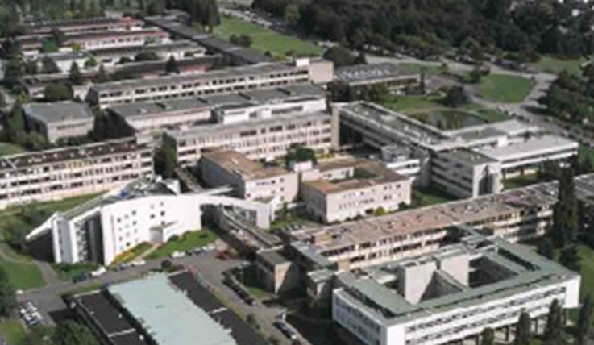
Une industrialisation de méthodes : vers la constitution d’un Pilote / bâtiments scolaires ?? 60/70
Une répartition des responsabilités, reproductibilité des méthodes
Par type d’action(s) sur un périmètre
incluant plusieurs bâtiments
Nombre de bâtiments
Surface
Une performance
technique (I) et économique (C)
Par bâtiments performants
(combinaison d’actions)
Type d’actions (7 leviers)
Voir note PEEC 2030
Mobilisation de la communauté universitaire, parties prenantes; Temporalités

Slide 54
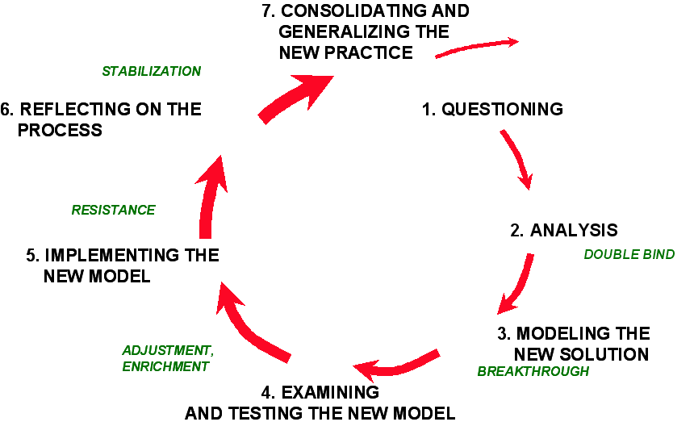
Pour une transformation / changement paradigme
Mobilisation de/avec la gouvernance
Pour faire du lien (SD-DDRS)
- Vers la cité (Façade -aménagement)
- Vers les communautés
Fonctionnel/activités
Formation
Recherche
Experts métiers
CO MISCIB –PEPR VDBI
Vers une Anthropologie de l’activité
Engeström 2001 / 2021
Levier 6
Ingénierie participative ?? Itération : Préfiguration/ Réplication/ Généralisation

Slide 55
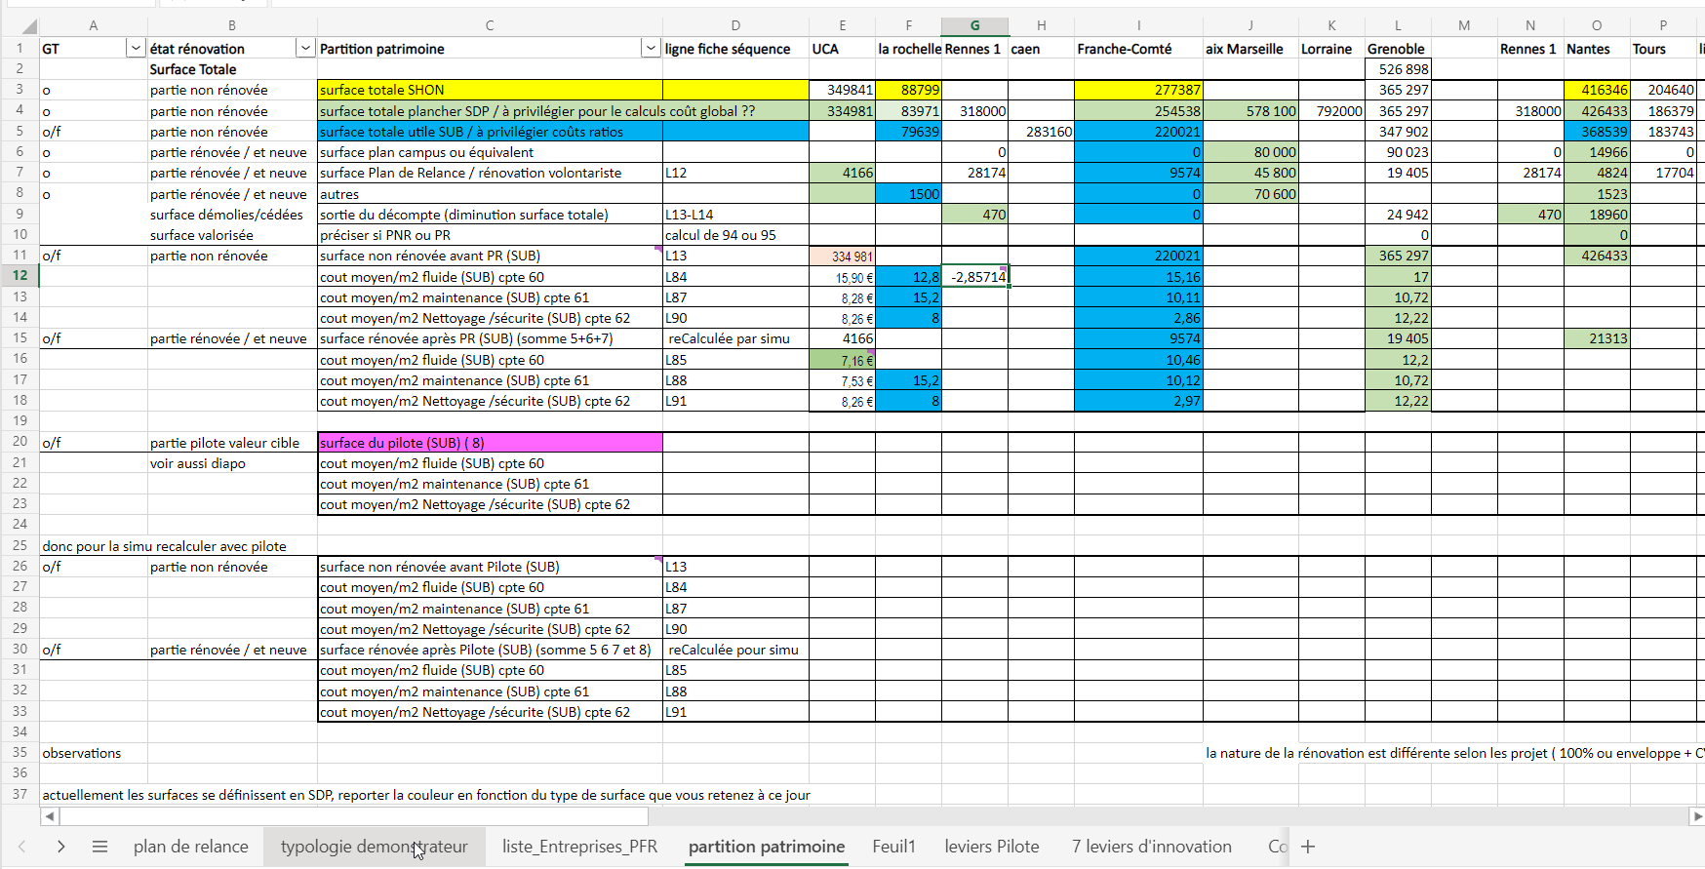
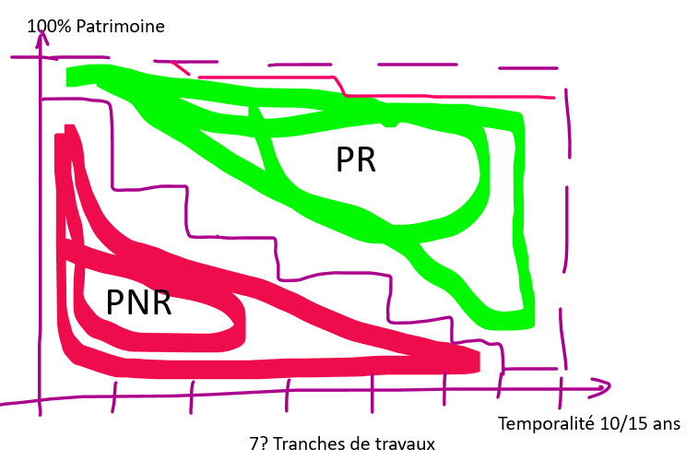
Partition du patrimoine PNR et PR, valeurs cibles : partie non rénovée, partie rénovée

Slide 56
Partition du patrimoine PNR et PR : partie non rénovée, partie rénovée
Accélération décret tertiaire
Actualisation état initial du patrimoine à la date de prospective
Valorisation
Amélioration vs
Transformation

Slide 57
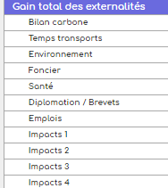
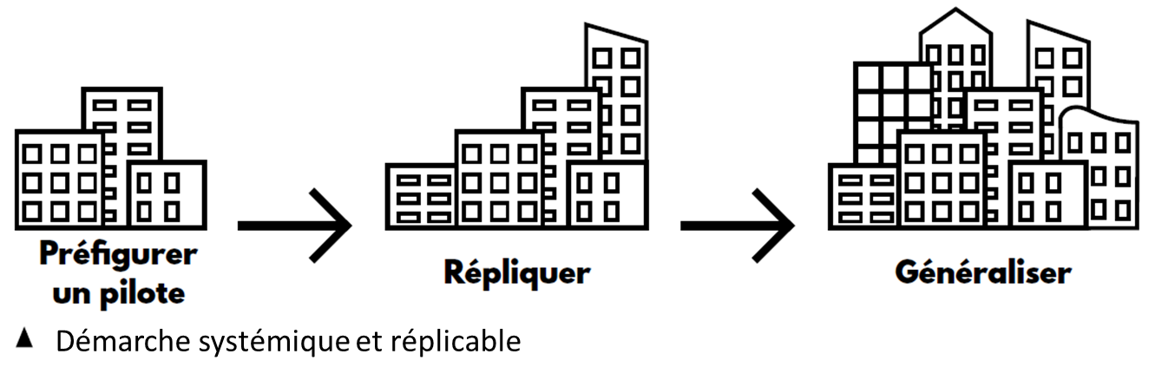
La massification à l’echelle du parc
Simulation 2021
Base membre du PEEC -25 établ.
:
Accélérer ?
2 itérations sur un mandat, soit 30% du patrimoine (2 fois 15% (1/7))
1 en exécution l’autre en conception ? Consensus ?
Effet échelle : Massifier par l’emprunt / TF
App. Financière et socio-économique
comparaison de scénarii : scénario volontariste, fil de l’eau (bleu clair),
évolution du compte d’exploitation, simulation 2021,
Ensemble cumulé des universités membres du PEEC 2030

Slide 58
Faire du lien pour dépasser le mode opération
Faire du lien entre différentes « opérations » pour faire sens / stratégie
Modèle de la rénovation : temp. Amort. économique = Technique (composants)
Massification par composant (rôle du hors site, commissionnement ….)
Pilote de préfiguration 15% Pilote de réplication 15%
Tiers Financement ou
Emprunt pour accélérer
Emprunt pour densifier
CPER immo/rech. sur 3 ans 24/27
Plan de relance P 348
CPER 17/21 ??
Cper idem sur 3 ans 25/28
Massification

Slide 59
Définition d’un premier pilote
Repérer les enjeux de la trajectoire
Positionnement des actions en cours au bon niveau d’action
aspects périmètre patrimoniale : projet en cours, amélioration/ densification
aspects financiers, budgétaires et socio-économiques (rôle de l’emprunt)
Inter-actions Fonctionnement – Investissements
Impacts territoriaux
performance(s) / Investissement / Temporalité
Impact de la performance sur la CAF
Pilotage par la CAF
Investissement pour des économies de charges ….
CAF > Amortissement (par composant) Durabilité
CAF > Remboursement Capital (trajectoire 15/25 ans)

Slide 60


RETOUR D’EXPÉRIENCE
Quels leviers pour tracer les économies d’énergie au sein du budget et générer de nouvelles capacités d’investissement ?
Réseau des économes de flux des collectivités, universités et santé

Slide 61

Campus des métiers et qualification

Slide 62


PEPR ville Durable et Batiment innovant
Réseau recherche
https://pepr-vdbi.fr/les-centres-operationnels/co-miscib

Slide 63
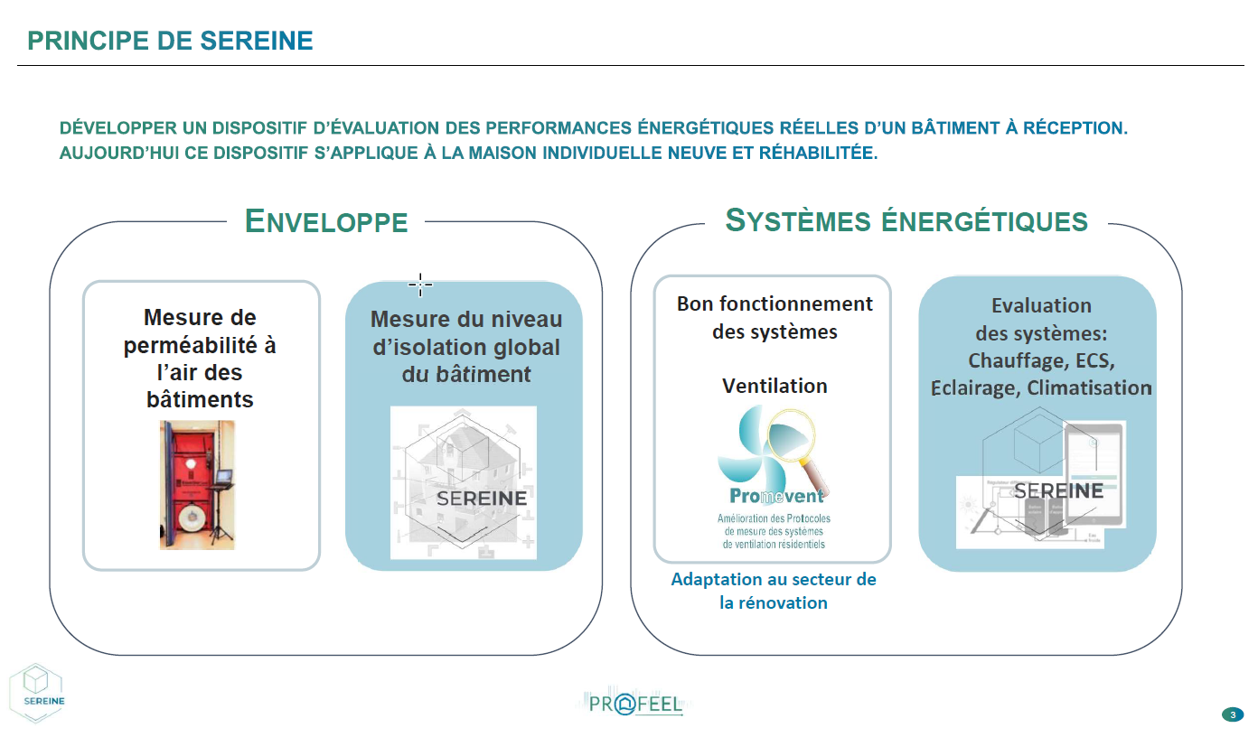

Réseau Industriel et recherche
Livre Blanc CSF 05/24
Enjeu d’innovation :
-Transposition Public tertiaire
Bat année 60/70
-Mesure sur le cycle de vie

Slide 64
Plan d’accompagnement de France Universités
STRATEGIE PATRIMONIALE AU CŒUR DE LA STRATEGIE D’ETABLISSEMENT
Intervenant : Patrice Barbel, consultant France université, six mois :
Un accompagnement de 20h en visio avec possibilité d’un déplacement
Rôle de la gouvernance pour une stratégie patrimoniale 2h (en séminaire de président.es en présentiel à France Universités)
Mise en perspective et enjeux : repérage et prise en compte des vulnérabilités de l’établissement au regard des problématiques patrimoniales dans la stratégie des établissement (notamment en référence aux ODD). Inscription dans la stratégie territoriale et partenariale. Outils et méthodes mobilisables, apport d’une démarche systémique et transversale. Pilotage par la CAF pour dynamiser et construire une vision des investissements au service de la stratégie (immobilier, numérique, de recherche et de formation, vie étudiante, ..). Construction d’une vision à 7, 15 et 25 ans, inscription dans le SPSI. Retours d’expériences.
Président.e et leur équipe politique et de direction : Les établissements souhaitant documenter les leviers d’une stratégie patrimoniale 4x2h (en établissement)
Détermination des leviers organisationnels nécessaires et mobilisables pour la mise en œuvre de la stratégie de l’établissement. Elaboration d’une feuille de route pour documenter les leviers de l’investissement à partir des données disponibles de l’établissement. Constitution d’un comité de pilotage stratégique. Discussion et arbitrage pour une aide à la décision au service de la stratégie patrimoniale tenant compte des enjeux stratégiques de l’établissement.
Directions des affaires financières et patrimoine : consolidation d’une prospective financière pour une aide à la décision confortant la stratégie patrimoniale 4x2h soit 8 h
Renseignements et complétude des données à rassembler pour une simulation financière. Analyse des résultats de simulation. Aide à la décision des scénarii à retenir pour être discutés en comité de pilotage. Partage entre établissements pour construire un référentiel d’expertise en prospective financière pour une aide à la décision d’une stratégie patrimoniale.
En complément une formation AMUE : Prospective financière à partir d’un outil dédié 20/05/2025 (en équipe d’établissement, en inter-établissement)

Slide 65
Bilan d’étape n° 3
Une initiative : PEEC 2030
- Une démarche itérative systémique
- Une prospective financière pour une aide à la décision
Constituer son premier pilote
- Caractériser son patrimoine
Fonctionner en Réseau pour faire du lien (approche systémique)

Slide 66
Merci pour votre attention
A suivre

Slide 67
Annexe ? A voir

Slide 68
Optimisations technique et financière
Interaction choix sur investissement/fonctionnement
Programmation
Mode d’intervention
Performance immobilière
(Structurelle & Fonctionnelle)
Financement immobilier
Subventions investissement
Emprunt / Tiers financement
∆ AUTOFINANCEMENT
Tableau de financement investissement
Besoin financement
∆ du FDR Mobilisable
Fluides
Produits &
Valorisation
Economie
Charges
Maintenance
Autres Charges fonct.
∆ Excédent Brut Exploitation
Impact de la performance sur la CAF
Pilotage par la CAF
CAF > Amortissement
CAF > Rembt Capital (trajectoire 10/15 ans)
Tableau fonctionnement
∆ AUTOFINANCEMENT
Résultat exercice

Slide 69
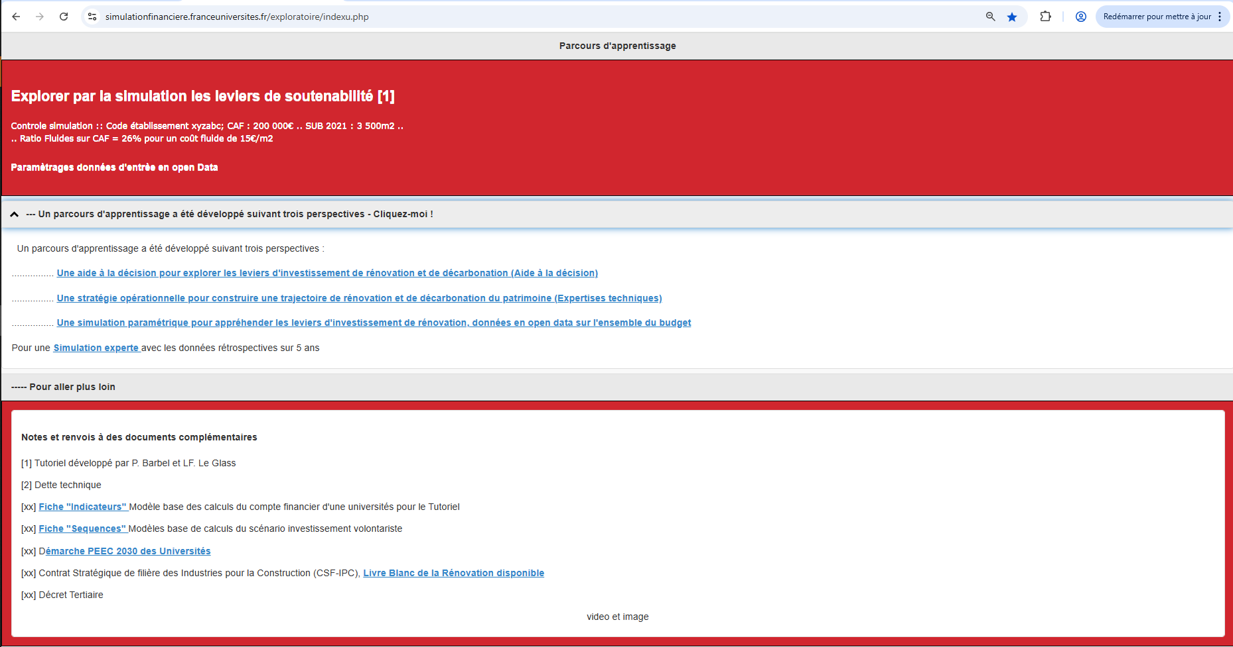
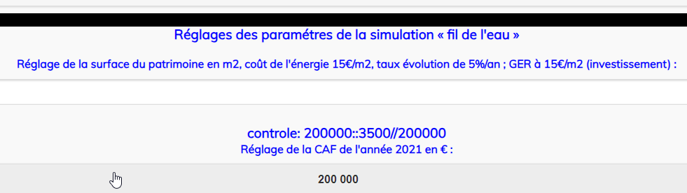




Modélisation du tutoriel : 10 étapes en 3 phases pour maitriser la simulation (en 3 parties)
https://simulationfinanciere.franceuniversites.fr/exploratoire/indexu.php
Pour chacune des étapes
Simulateur
Etape E0 config CAF
Paramètres
Graphes et tableaux
Concepts
Expérimentation pour comprendre
Détermination des leviers de soutenabilité
De sans saisie de données, à
Avec les données en open data, puis avec
Les données des comptes financiers
Voir Etape E1
Progression
Aides aux paramétrages (cadre vert)
Paramétrages lancement (cadre noire) et
Aides à l’interprétation (cadre orange)

Slide 70
Modélisation du tutoriel : 9 étapes en 3 phases pour maitriser la simulation
http://simulationfinanciere.programme-cee-actee.fr/exploratoire/indexc.php
Pour chacune des étapes
Simulateur
Etape E0 config CAF
Paramètres
Graphes et tableaux
Concepts
Expérimentation pour comprendre
Détermination des leviers de soutenabilité
De sans saisie de données, à
Avec les données en open data, puis avec
Les données des comptes financiers
Voir Etape E1
Progression
Aides aux paramétrages (cadre vert)
Paramétrages lancement (cadre noire) et
Aides à l’interprétation (cadre orange)

